Slide 1

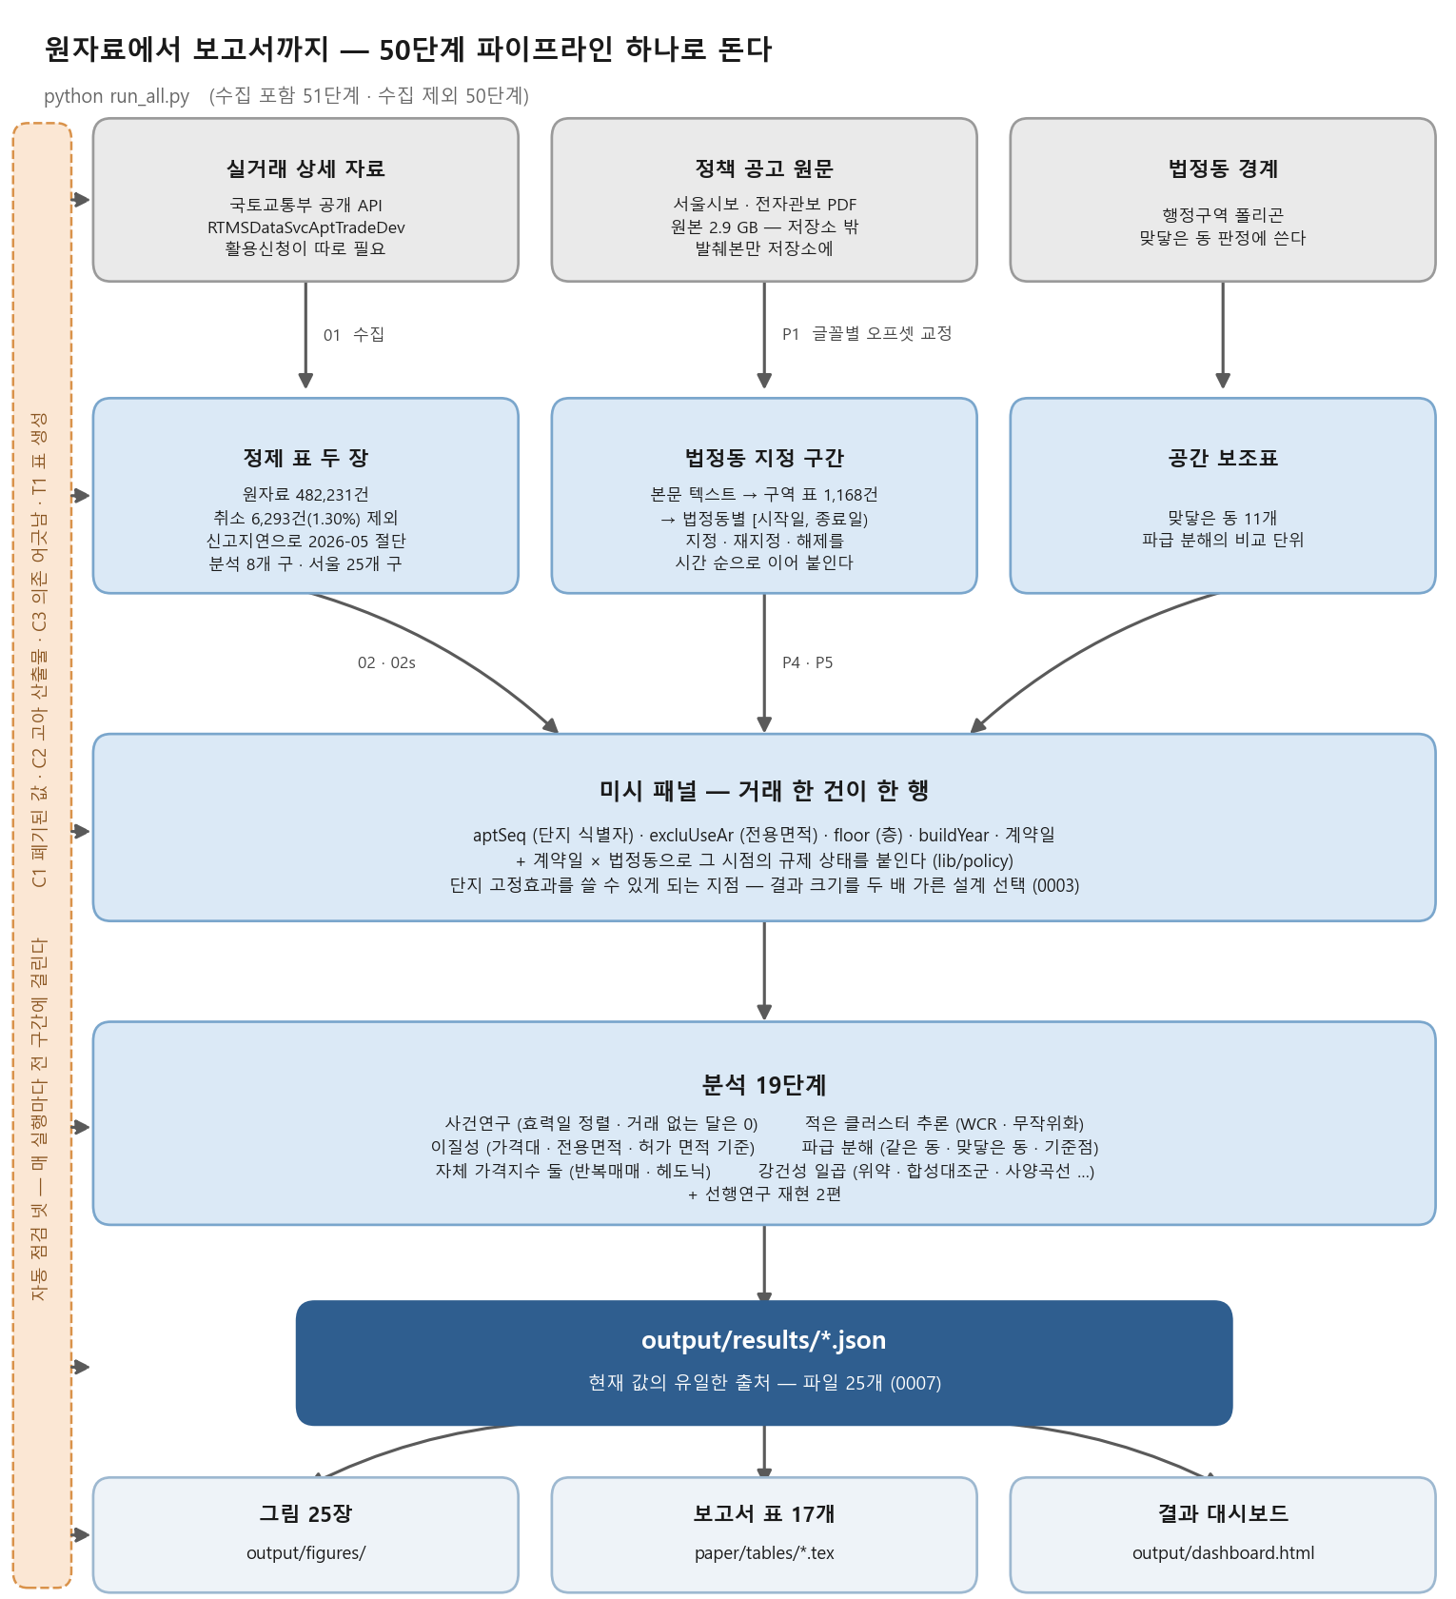
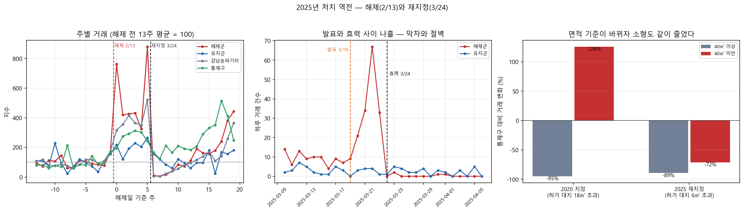
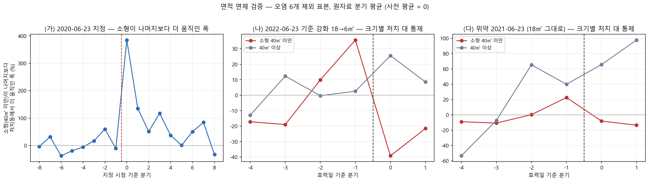

컴퓨터공학과 | 캡스톤디자인 작품 | 202611_41010-??
서울 토지거래허가구역 인과효과 추정
실거래 47만 건과 정책 공고 원문을 결합한 미시 패널 구축
지도교수: 김성곤
조 원: 이찬희
배경
목표
강남·송파 아파트 가격은 9년 만에 2.4배가 됐다.
2017년 6월 100 → 2022년 6월 190 → 1년 만에 169 → 2026년 5월 237.
이 연구가 지은 반복매매지수. 같은 집이 두 번 팔린 79,675쌍만 쓴다.
정부는 토지거래허가제로 답했다. 집을 사려면 구청 허가를 받아야 한다. 2020년 6월 서울에 처음 걸렸고 2025년 10월 서울 전역으로 넓어졌다.
그런데 이 규제가 무엇을 했는지는 분명하지 않다.
선행연구 세 편의 결론이 엇갈린다. 동 단위 집계로는 지정 전후를 가를 수 없다. 날짜 세는 법 하나가 39.6 %p를 가른다 — 달력 월 −40.5%, 효력일 −80.1%.
거래 한 건이 한 행인 미시 패널을 짓고,
그 위에서 인과효과를 추정한다.
국토교통부 실거래 상세 자료 47만 건에 서울시보·전자관보 공고 원문을 결합해, 거래마다 계약일·전용면적·층·단지와 그 시점의 규제 상태를 붙인다.
수집부터 보고서의 표·그림까지 한 번의 명령으로 재현되게 만들고, 문서의 숫자가 분석 결과와 어긋나지 않는지 매 실행마다 점검한다.
시스템 구조
미시 패널이라야 보이는 것
• 지정 직후 효과가 −59%가 아니라 −80% ← 거래 하나하나의 계약일
• 공고와 효력 사이 나흘의 막차 수요 ← 하루 단위 거래
• 허가 면적 기준이 회피 통로였다 ← 거래마다의 전용면적
• 중위가가 11포인트 부풀려져 있었다 ← 같은 집의 반복 거래
• 2025년 부분 해제 — 같은 동 안의 두 집단 ← 단지별 해제·유지 여부
2025년 재지정 — 미시 자료가 아니면 안 보이는 장면
왼쪽은 주별 거래. 해제(2/13)에 솟았다가 재지정(3/24)에 바닥으로 꺼진다. 가운데는 발표에서 효력까지 나흘 — 그 나흘에 해제군 거래가 30건에서 155건으로 5.2배 뛰었다가, 효력 뒤 나흘에는 2건이 된다.
오른쪽은 면적 기준의 효과. 허가 기준이 대지 18 m²에서 6 m²로 좁아지자 소형이 +126%에서 −72%로 뒤집혔다.
입구는 셋인데 출구는 하나다.
현재 값의 출처는 output/results/*.json 하나이며, 보고서의 표와 결과 대시보드가 거기서 생성된다. 가운데 줄기(공고 PDF → 법정동 지정 구간)가 없으면 처치 변수 자체가 없다.
매 실행마다 걸리는 자동 점검 넷
폐기된 값 · 아무도 안 만드는 산출물 · 의존 목록의 구멍 · 보고서 표 생성. 새 폴더 새 가상환경에서 돌려 결과 파일 25개가 바이트 단위로 같은 것을 확인했다.
적용 및 기대효과
결과 셋
1. 거래는 확실하게 멈췄다
지정 직후 3개월 −71 ~ −80%. 27개 동에서 4개를 고르는 17,550가지 중 진짜 배정이 1위이고, 합리적인 설계 조합 192가지가 전부 음수다.
2. 그러나 가격을 잡았다는 증거는 약하다
평행추세를 가정하면 −4 ~ −7%이나, 그 가정을 조금만 풀면 0과 구분되지 않는다(붕괴값 0.22 대 거래량 1.62).
3. 갈랐던 것은 허가 면적 기준이었다
2020년 지정은 대지 18 m² 초과만 걸려 소형은 오히려 늘었다(+126%). 2022년 기준이 6 m²로 좁아지자 그때 소형만 33% 줄었다.
제도의 명분은 가격 안정인데 작동한 것은 거래 동결이었다.
규제를 거느냐가 아니라 어떻게 거느냐가 효과를 정한다.
가운데가 2022년 기준 강화, 오른쪽이 같은 절차를 기준 그대로인 사건에 건 위약 검정. 기준을 바꾼 날에만 소형이 움직였다.
코드 · 자료 · 결정기록 전부 공개
github.com/cosmicpotato2047/capstone-ltz-causal
결정기록 31편 · 결과 대시보드 · 주차 보고서 8편. 분석을 다시 돌리면 보고서의 표와 그림이 따라 바뀐다.

